Slide 1

Đề tài: Phát triển ứng dụng theo dõi và bảo vệ các mẫu điện thoại thông minh của Samsung tại các cửa hàng bán lẻ
TRƯỜNG ĐẠI HỌC CÔNG NGHỆ THÔNG TIN VÀ TRUYỀN THÔNG
KHOA CÔNG NGHỆ THÔNG TIN
BÁO CÁO ĐỒ ÁN TỐT NGHIỆP ĐẠI HỌC
SV | : Trần Đại Hiệp
Lớp | : KTPM – K14B
GVHD | : TS. Nguyễn Văn Núi

Slide 2
Nội dung báo cáo
Hệ thống bảo vệ và cảnh báo
1
Phát video intro
Xây dựng giao diện dựa theo ONE UI
Kiểm thử pin và hiệu năng

Slide 3
1. Hệ thống bảo vệ và cảnh báo
Thiết bị sẽ báo động khi bị đánh cắp. Các nút bấm được khóa lại

Slide 4
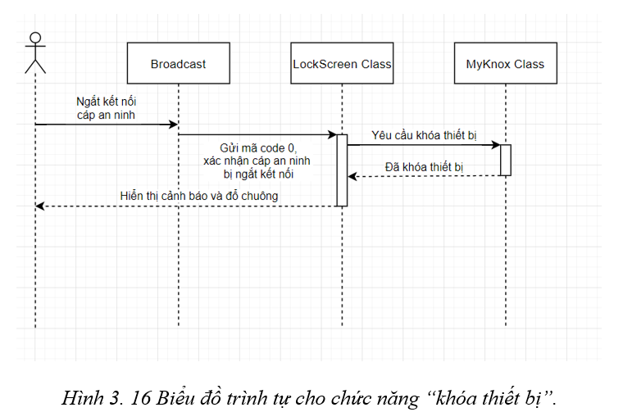
Biểu đồ trình tự chức năng khóa thiết bị

Slide 5
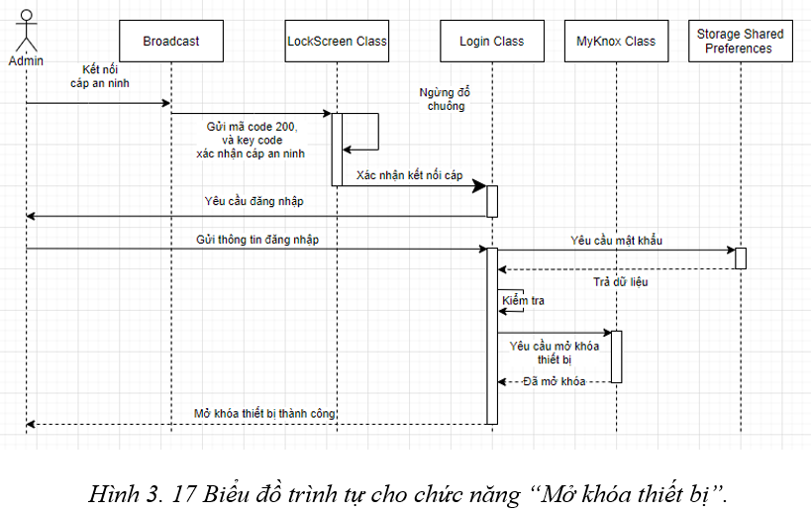
Biểu đồ trình tự chức năng mở khóa thiết bị

Slide 6
Video demo

Slide 7
2. Phát video intro
Thiết bị phát video quảng cáo khi ở chế độ rảnh

Slide 8
Thuật toán phát video Async
Thời lượng video(s): 50, 60, 40
Mảng(ms): [0, 50.000, 110.000, 150.000]
Thời gian phát của video = (Thời gian hệ thống % tổng thời gian video)
- thời gian đầu của video gần nhất - random(500ms)
VD: Thời gian hệ thống % tổng thời gian video = 55s
thời gian phát video = 55000 – 50.000 – random(500ms)

Slide 9
Video demo

Slide 10
3. Xây dựng giao diện dựa theo ONE UI
Ứng dụng xây dựng giao diện one UI 2.0 của samsung

Slide 11
Giao diện cài đặt thời gian chạy video intro
Giao diện được xây dựng dựa trên one UI 2.0

Slide 12
Giao diện chọn giờ
Giao diện được xây dựng trên one UI 2.0

Slide 13
4. Kiểm thử pin và hiệu năng
Test pin và hiệu năng thực tế

Slide 14
14

Slide 15
15
Notes:
300md
A20 3GB
A50 4GB
A71 6GB
Note 10 9GB

Slide 16
THANKS!

